Slide 1
Фізика 9 клас 19.03.2021
Тема уроку : розв’язування задач

Slide 2
Згадаємо матеріал попереднього уроку по наступних слайдах
У зошит запишіть тільки формули !

Slide 3
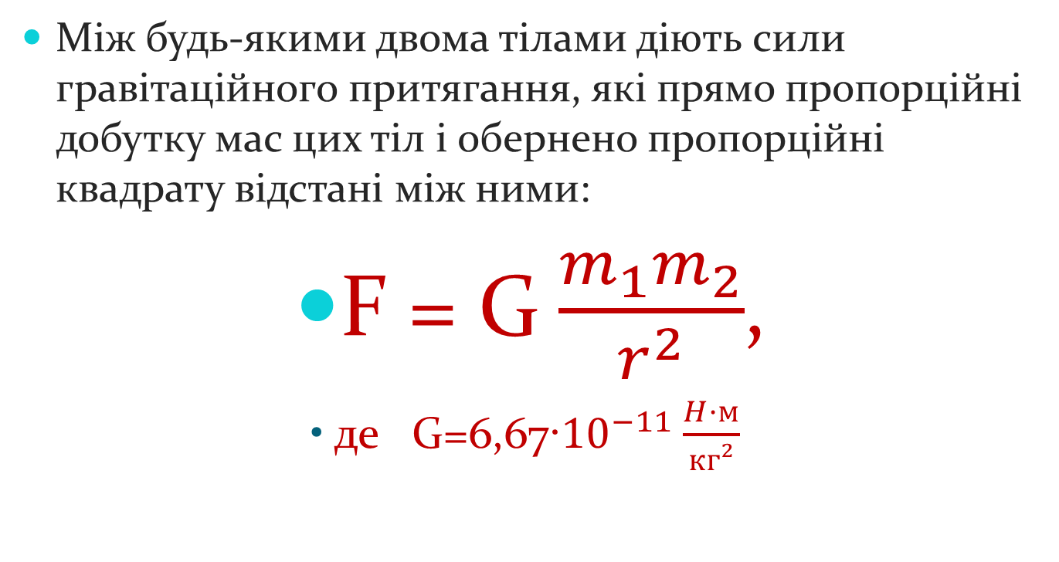
Закон всесвітнього тяжіння
Між будь-якими двома тілами діють сили гравітаційного притягання, які прямо пропорційні добутку мас цих тіл і обернено пропорційні квадрату відстані між ними:
F = G$\frac{m_{1}m_{2}}{r^{2}}$,
                де G=6,67·${10}^{−11}\frac{H·м}{кг²}$

Slide 4
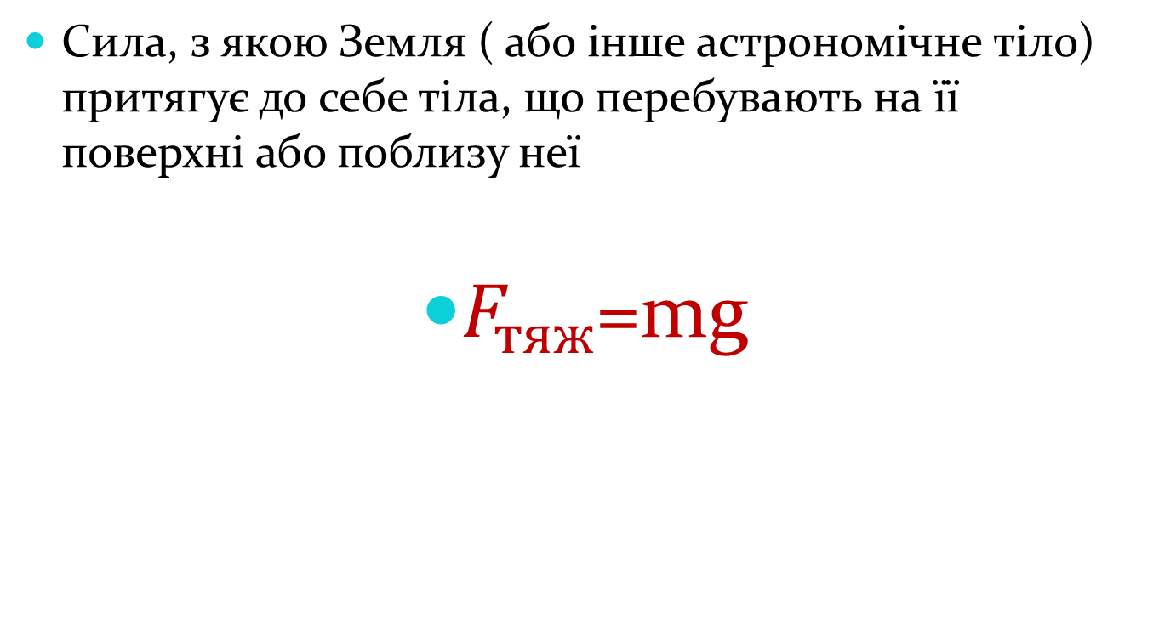

Сила тяжіння $F_{тяж}$ -
Сила, з якою Земля ( або інше астрономічне тіло) притягує до себе тіла, що перебувають на її поверхні або поблизу неї
$F_{тяж}$=mg

Slide 5

Рух тіла під дією сили тяжіння називають вільним падінням.
g=G$\frac{M_{з}}{\left(R_{з}+\left.h\right)\right.}$
g≈9,8 $\frac{м}{с^{2}}$

Slide 6
Задання на урок
Уважно розгляньте наступні задачі
Одну, дві на вибір задачі разом із пояснювальним малюнком перепишіть у зошит
Попрацюйте із підручником :
Задачі 1-3 є із поясненням, одну з них коротко запишіть (це ст.216-219)

Slide 7
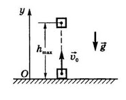
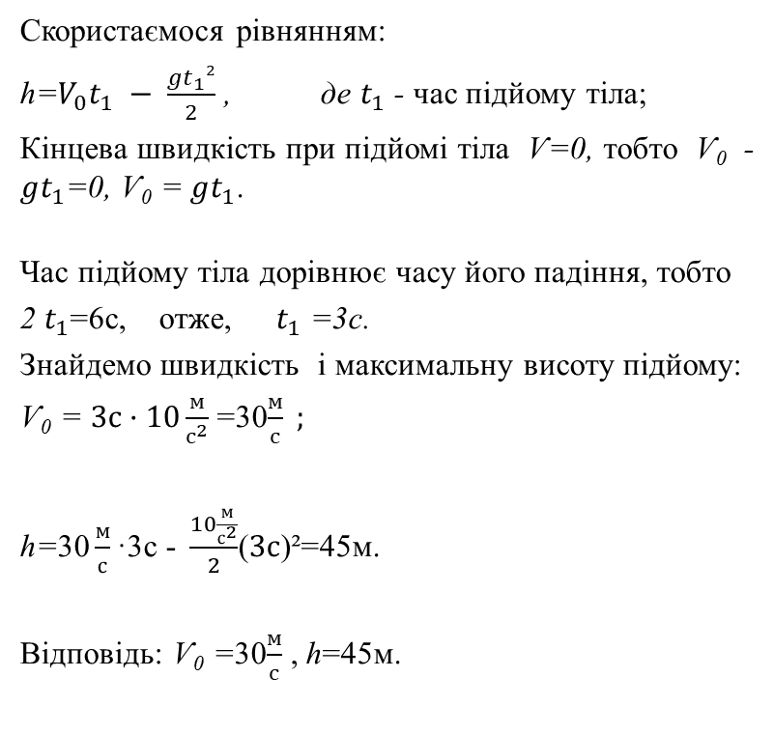
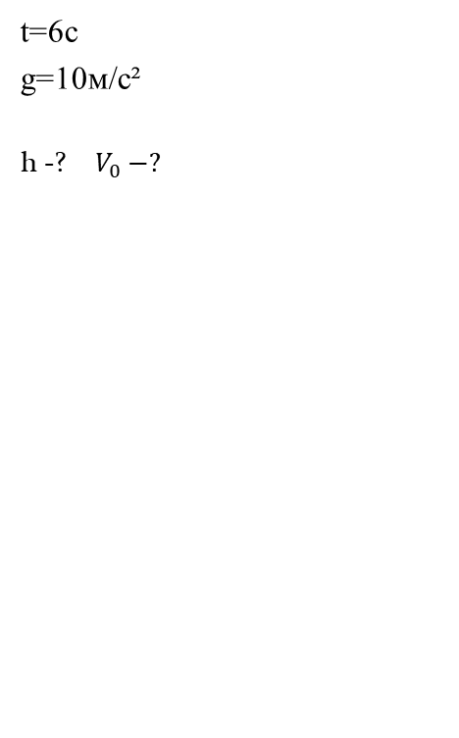
1. Стріла, випущена з лука вертикально вгору впала на землю через 6 с. Яка початкова швидкість стріли і максимальна висота підйому?
Дано: Розв’язання
t=6с
g=10м/с²
h -? $V_{0 }−?$
Скористаємося рівнянням:
h=$V_{0}t_{1} − \frac{gt_{1}²}{2}$ , де $t_{1}$ - час підйому тіла;
Кінцева швидкість при підйомі тіла Ѵ=0, тобто Ѵ₀ - $gt_{1}$=0, Ѵ₀ = $gt_{1}$.
Час підйому тіла дорівнює часу його падіння, тобто
2 $t_{1}$=6с, отже, ${ t}_{1}$ =3с.
Знайдемо швидкість і максимальну висоту підйому:
Ѵ₀ = $3с·10\frac{м}{с^{2}}$ =30$\frac{м}{с} ;$
h=$\text{30}\frac{м}{с}\text{·}\text{3с − }\frac{10\frac{м}{с^{2}}}{2}$($3с$)²=45м.
Відповідь: Ѵ₀ =30$\frac{м}{с}$, h=45м.

Slide 8
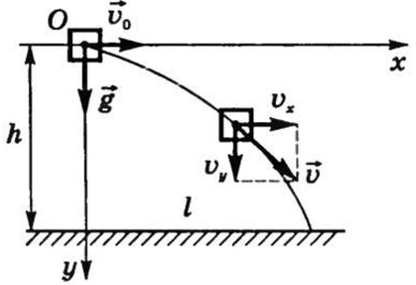
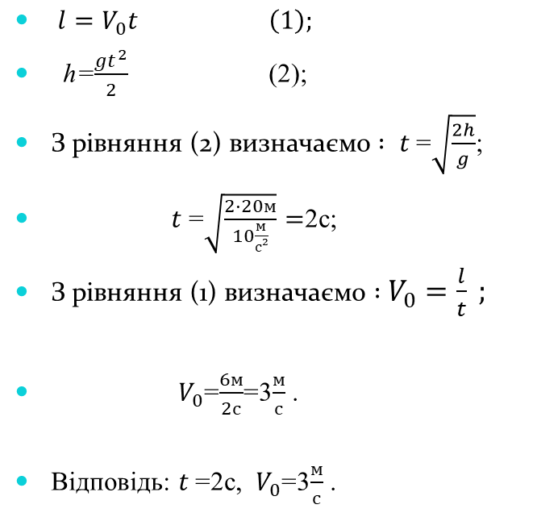

2. Хлопчик кинув горизонтально м'яч з вікна, що знаходиться на висоті 20 м. Скільки часу летів м'яч до землі і з якою швидкістю він був кинутий, якщо він впав на відстані 6 м від фундаменту?
Дано:
Розв’язання
h=20м
l=6м
t-? $V_{0 }−?$
$l=V_{0}t \left(1\right);$
h=$\frac{gt^{2}}{2}$ (2);
З рівняння (2) визначаємо $: t$=$\sqrt{\frac{2h}{g}}$;
$t$=$\sqrt{\frac{2·20м}{10\frac{м}{с²}}}=$2с;
З рівняння (1) визначаємо $:$ $V_{0}=\frac{l}{t} ;$
$V_{0}$=$\frac{6м}{2с}$=3$\frac{м}{с}$ .
Відповідь: $t$=2с, $V_{0}$=3$\frac{м}{с}$ .

Slide 9
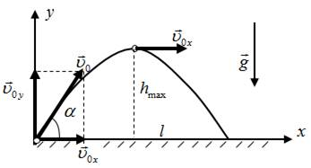

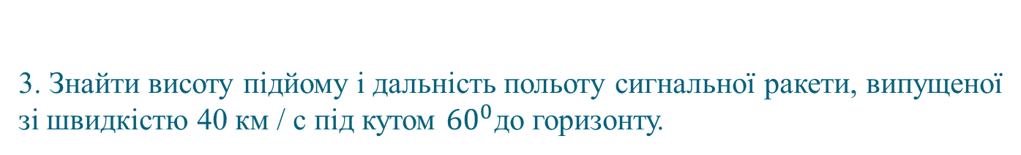
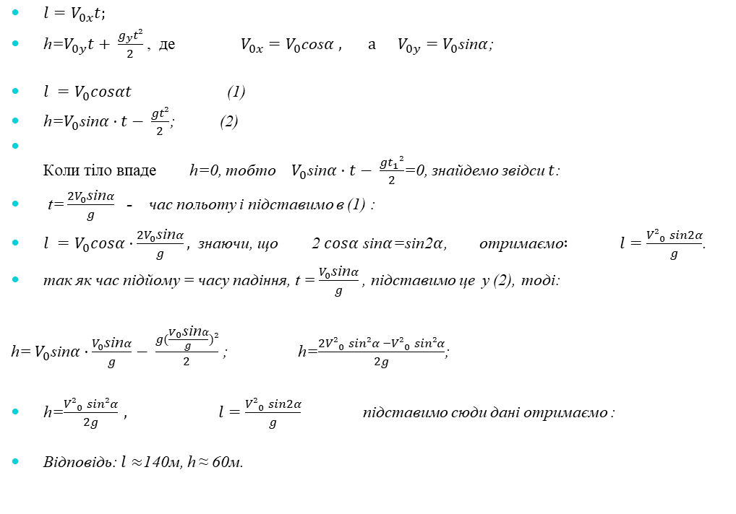
3. Знайти висоту підйому і дальність польоту сигнальної ракети, випущеної зі швидкістю 40 км / с під кутом ${60}^{0}$до горизонту.
Дано:
Розв’язання
$l=V_{0x}t;$
h=$V_{0y}t+ \frac{g_{y}t²}{2}$ , де $V_{0x}=V_{0}$cos$α , а{ V}_{0y}=V_{0}$sin$α$;
$l =V_{0}cosαt$ (1)
h=$V_{0}\text{sin}α·t− \frac{gt²}{2}$; (2)
Коли тіло впаде h=0, тобто $V_{0}\text{sin}α·t− \frac{gt_{1}²}{2}$=0, знайдемо звідси $t$:
t= $\frac{2V_{0}\text{sin}α}{g}$ - час польоту і підставимо в (1) :
$l =V_{0}cosα·\frac{2V_{0}\text{sin}α}{g},$ знаючи, що 2 $cosα$ sin$α$=sin2$α$, отримаємо$: l=\frac{{V²}_{0}^{}sin2α}{g}$.
так як час підйому = часу падіння, t = $\frac{V_{0}\text{sin}α}{g}$, підставимо це у (2), тоді:
h= $V_{0}\text{sin}α·\frac{V_{0}\text{sin}α}{g}− \frac{g(\frac{V_{0}\text{sin}α}{g})²}{2}$ ; h=$\frac{2{V²}_{0}^{}sin²α −{V²}_{0}^{}sin²α}{2g}$;
h=$\frac{{V²}_{0}^{}sin²α}{2g} , l=\frac{{V²}_{0}^{}sin2α}{g}$ підставимо сюди дані отримаємо :
Відповідь: $l≈$140м, h ≈ 60м.
$V_{0 }$=40 м/с
$α=60°$
h-? $l$-?

Slide 10
Домашнє завдання:
Повторити параграф 34,вправа 34 (на вибір)
Додаткові задачі
1.Дальність польоту тіла, кинутого в горизонтальному напрямку зі швидкістю V = 10 м / с, дорівнює висоті кидання. З якої висоти h кинуто тіло?
(Відповідь: з висоти 20 м).
2.Снаряд, вилетівши з гармати під кутом до горизонту, знаходився в польоті 12 с. Який найбільшої висоти досяг снаряд? (Відповідь: 180м)

